Slide 1
快
成
长
册
乐
相

Slide 2

亲爱的宝贝
快快长大
希望你
幸福 快乐 健康

Slide 3
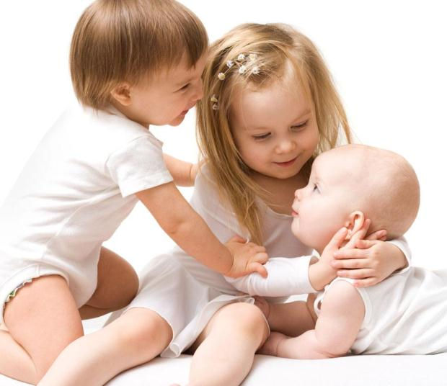

亲爱的宝贝
快快长大
希望你
幸福 快乐 健康

Slide 4


Happy baby

Slide 5


亲爱的宝贝
快快长大
希望你
幸福 快乐 健康

Slide 6



Happy baby

Slide 7
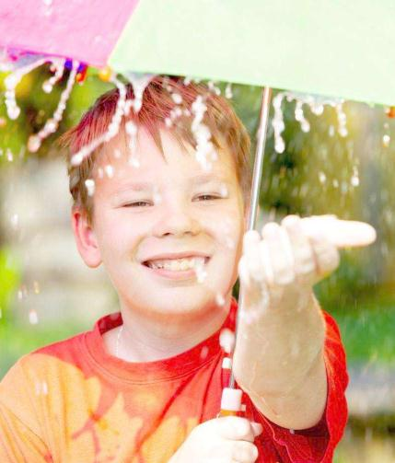

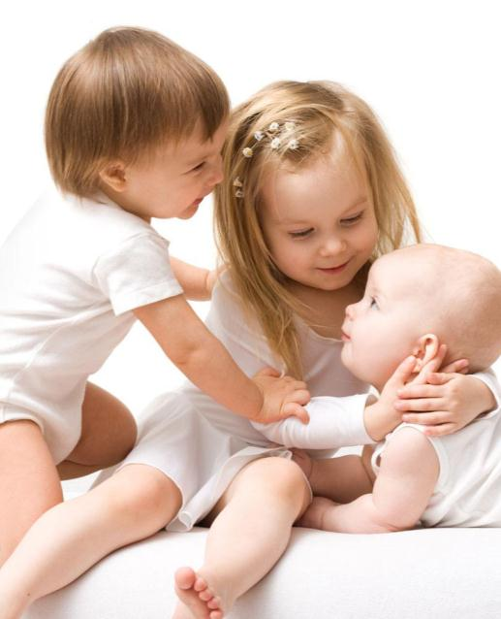

Happy baby

Slide 8
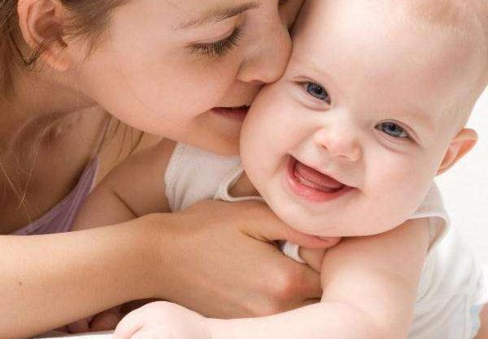



Slide 9


Slide 10


亲爱的宝贝
快快长大
希望你
幸福 快乐 健康

Slide 11






Slide 12
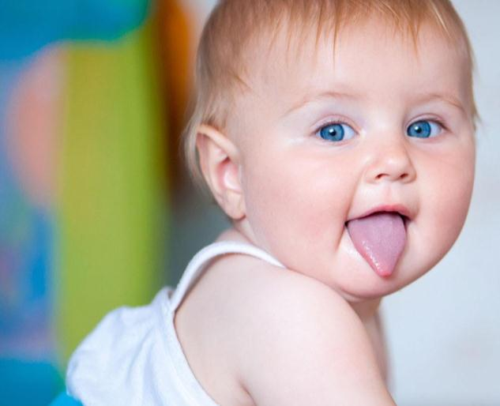


Happy baby

Slide 13




亲爱的宝贝
快快长大
希望你
幸福 快乐 健康

Slide 14


亲爱的宝贝
快快长大
希望你
幸福 快乐 健康

Slide 15


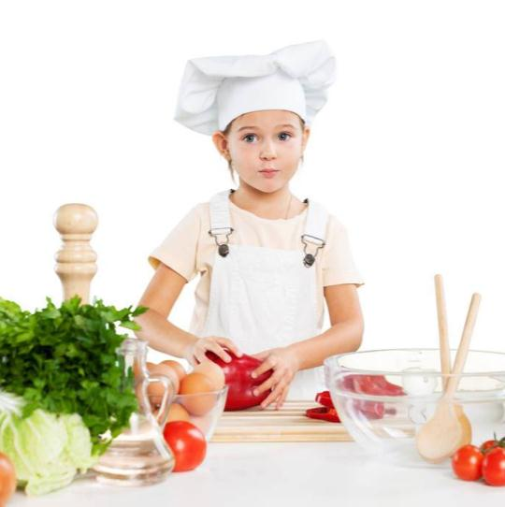
Happy baby

Slide 16


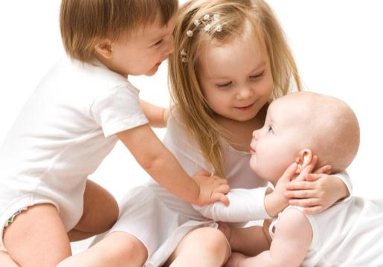

Slide 17




Slide 18



Happy baby

Slide 19




Slide 20

多少个寂寞的日子因为有你而充满了温馨，多少个平淡的日子因为有你而乐事无穷，多少个不开心的日子因为有你而一切风平浪静，多少个幸福的日子，因为有你而更加甜蜜！哦，我的小宝贝，让我怎么能不爱你呢，在这个世界上，我可以失去任何的东西，而唯独不能没有你，你是我在这世界上的最大的成功和幸福！

